Slide 1
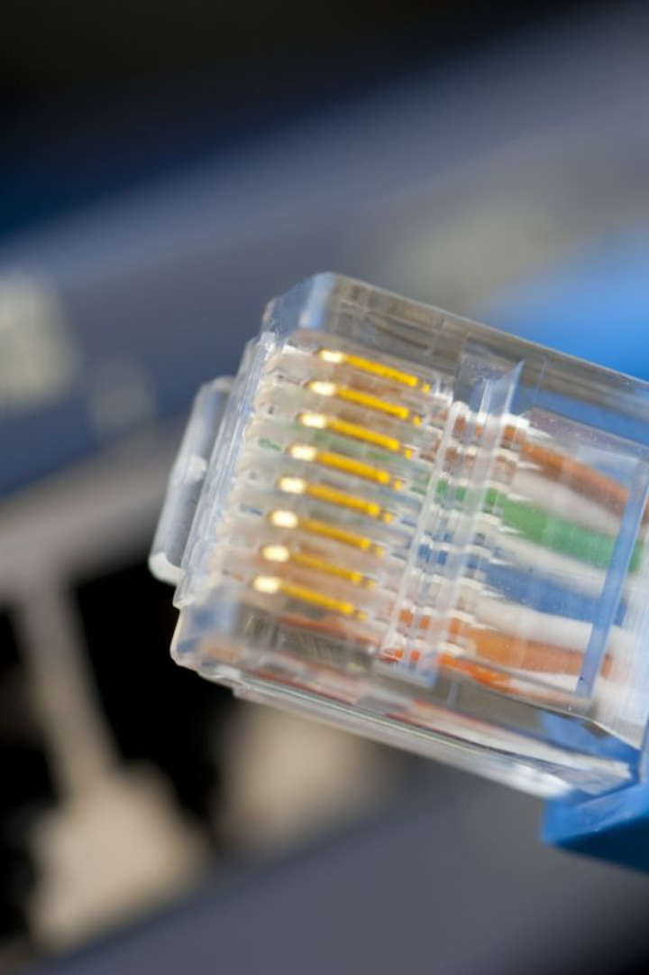

Introducción a los cables de redes tipo A y B
Los cables de redes tipo A y B son utilizados en la conexión de dispositivos de red. Permiten la transmisión de datos y se diferencian por su disposición de colores y su función específica.

Slide 2
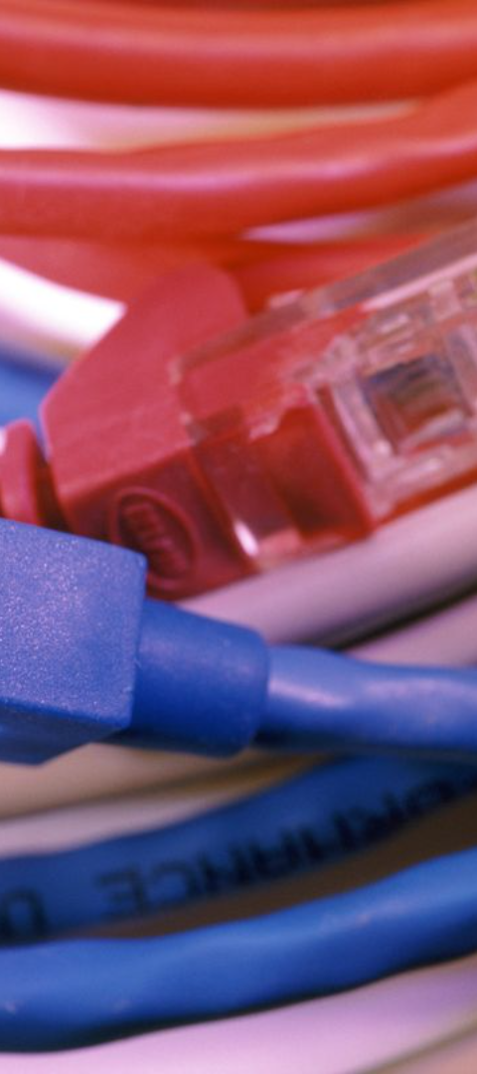
Colores de los cables de redes tipo A y B
Cable Tipo A
Cable Tipo B
El cable tipo A cuenta con los colores verde y blanco/verde, así como naranja y blanco/naranja.
El cable tipo B tiene los colores naranja y blanco/naranja, y verde y blanco/verde.
Diferenciación
Esta disposición permite a los técnicos identificar rápidamente el tipo de cable usado en una red.

Slide 3
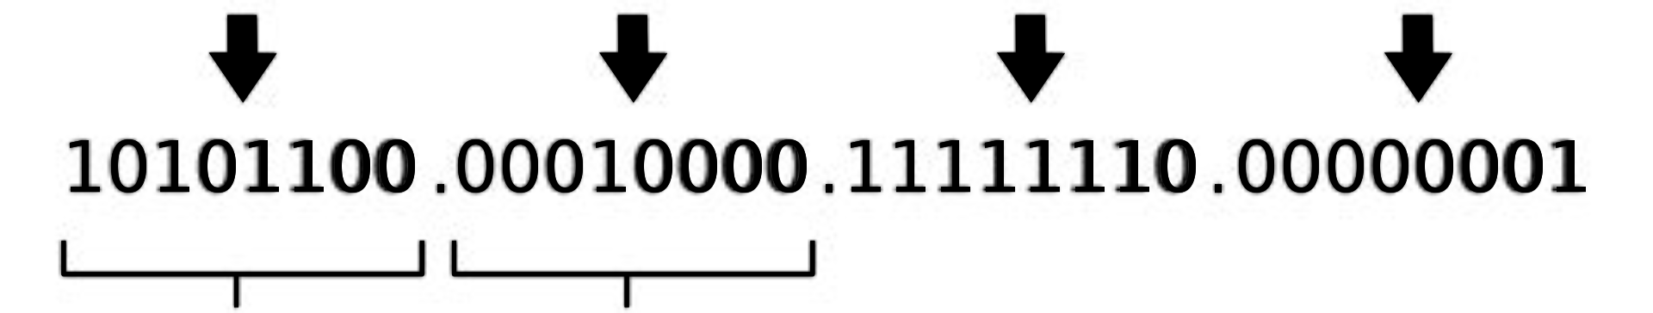
¿Qué es una dirección IP?
1
Identificador Único
2
Función Esencial
3
Tipos
Las direcciones IP son esenciales para el enrutamiento de datos en internet y en redes locales, permitiendo la entrega precisa de información.
Existen dos versiones principales de IP: IPv4 y IPv6, cada una con sus propias características y alcance.
Una dirección IP es un identificador único asignado a cada dispositivo conectado a una red, permitiendo la comunicación entre ellos.

Slide 4
IPv4: características y significado
Características
Significado
IPv4 utiliza direcciones de 32 bits, lo que le permite proporcionar aproximadamente 4 mil millones de direcciones únicas.
El término "IPv4" se refiere a "Protocolo de Internet versión 4", siendo la tecnología con la que se implementó inicialmente la estructura de internet.

Slide 5
IPv6: características y significado
Características
Significado
IPv6 utiliza direcciones de 128 bits, lo que permite una cantidad mucho mayor de direcciones únicas en comparación con IPv4.
El nombre "IPv6" se refiere a "Protocolo de Internet versión 6", representando la evolución y expansión de la capacidad de direcciones en internet.

Slide 6
Diferencias entre IPv4 e IPv6
IPv4
IPv6
32 bits
128 bits
Creado en 1981
Creado en 1998
4 mil millones de direcciones
Decenas de miles de trillones de direcciones

Slide 7


¿Cómo se asigna una dirección IP?
Configuración Manual
Asignación Dinámica
Las direcciones IP pueden asignarse manualmente en dispositivos para redes locales, garantizando un control preciso de las conexiones.
Los routers y servidores DHCP pueden asignar direcciones automáticamente a dispositivos, simplificando la gestión de la red.

Slide 8
Conclusión y resumen de los puntos clave
2
5K
Versiones de IP
Direcciones Únicas
Se han destacado las principales diferencias entre IPv4 y IPv6, resaltando su importancia en el funcionamiento de internet.
IPv6 ofrece una capacidad de direcciones significativamente mayor en comparación con IPv4, lo que es crucial en un mundo cada vez más conectado.

